Slide 1


BIỆT ĐỘI CỨU HỎA

Slide 2


Luật chơi – Cách chơi
Có mội ngôi nhà trong thành phố bị cháy. Hãy dập tắt đám cháy bằng cách chọn các hình ảnh tương ứng với các bước cứu hỏa và vượt qua các câu hỏi được đưa ra.

Slide 3



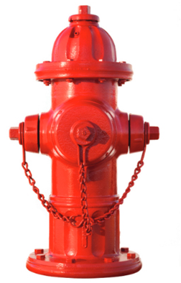



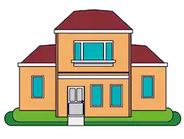







Slide 4





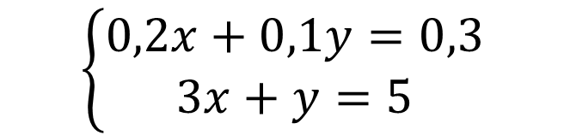

Câu 1. Trong các hệ phương trình sau, hệ nào không là hệ phương trình bậc nhất hai ẩn?
$$\left\{\begin{aligned}2x+5y=2 \\ \frac{2}{5}x+y=1\end{aligned}\right.$$
$$\left\{\begin{aligned}0,2x+0,1y=0,3 \\ 3x+y=5\end{aligned}\right.$$
A.
B.
$$\left\{\begin{aligned}\frac{2x}{x+1}+\frac{y}{y+1}=\sqrt{2} \\ \frac{x}{x+1}+\frac{3y}{y+1}=1\end{aligned}\right.$$
$$\left\{\begin{aligned}\frac{3}{2}x−y=\frac{1}{2} \\ 6x−4y=2\end{aligned}\right.$$
C.
D.
Đáp án D

Slide 5
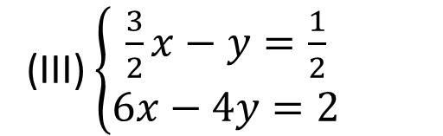
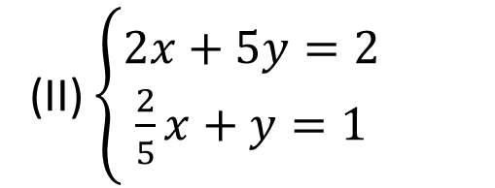
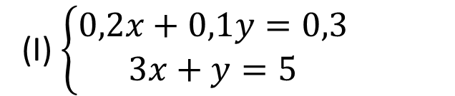
Câu 2. Cặp số $(−2;1)$ là nghiệm của hệ phương trình nào?
(I) $\left\{\begin{aligned}0,2x+0,1y=0,3 \\ 3x+y=5\end{aligned}\right.$
A.
Hệ phương trình (I)
(II) $\left\{\begin{aligned}2x+5y=2 \\ \frac{2}{5}x+y=1\end{aligned}\right.$
B.
Hệ phương trình (II)
C.
Hệ phương trình (III)
(III) $\left\{\begin{aligned}\frac{3}{2}x−y=\frac{1}{2} \\ 6x−4y=2\end{aligned}\right.$
Đáp án A

Slide 6
3. Hãy cho biết dạng của hệ phương trình bậc nhất hai ẩn ?
Hệ phương trình bậc nhất hai ẩn có dạng:

Slide 7
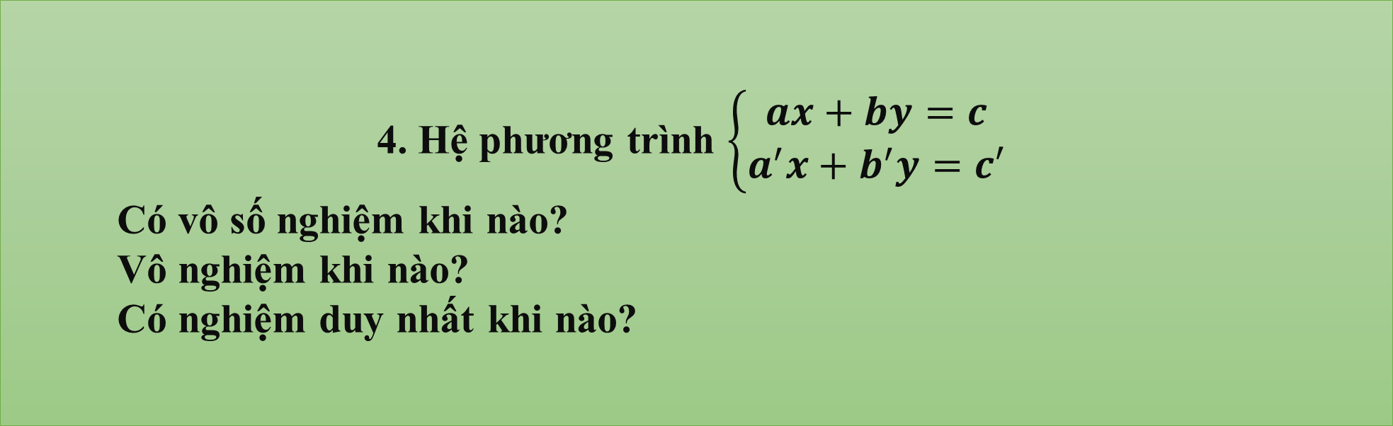
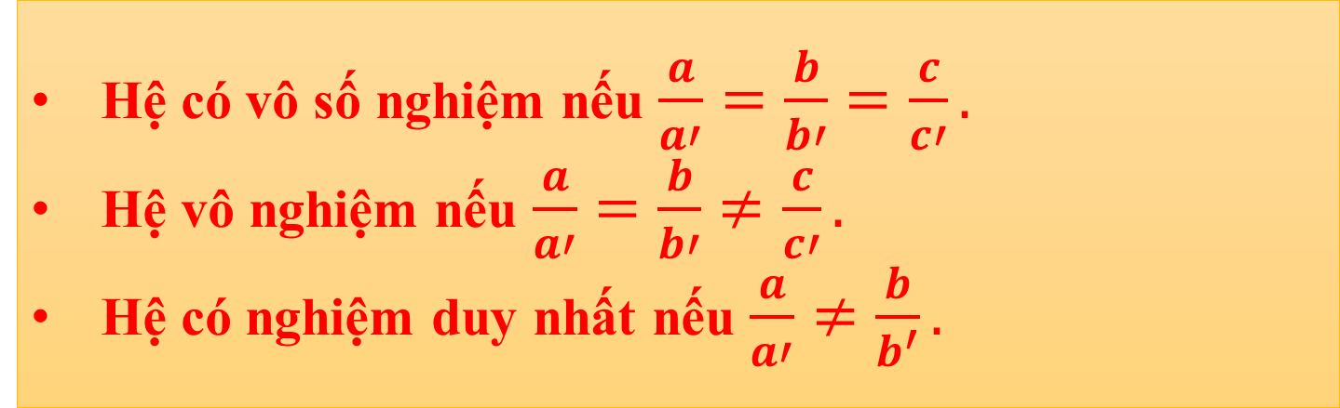
4. Hệ phương trình $\left\{\begin{aligned}ax+by=c \\ a^{′}x+b^{′}y=c′\end{aligned}\right.$
Có vô số nghiệm khi nào?
Vô nghiệm khi nào?
Có nghiệm duy nhất khi nào?
Hệ có vô số nghiệm nếu $\frac{a}{a′}=\frac{b}{b′}=\frac{c}{c′}.$
Hệ vô nghiệm nếu $\frac{a}{a′}=\frac{b}{b′}≠\frac{c}{c′}.$
Hệ có nghiệm duy nhất nếu $\frac{a}{a′}≠\frac{b}{b^{′}}.$

Slide 8
5. Nêu các phương pháp giải hệ phương trình bậc nhất một ẩn?
Phương pháp thế.
Phương pháp cộng đại số.

Slide 9

Khi gặp hỏa hoạn chúng ta cần lưu ý:

Slide 10

TIẾT 44.
ÔN TẬP CHƯƠNG III
ĐẠI SỐ 9

Slide 11

Củng cố các kiến thức:
ÔN TẬP CHƯƠNG III.
Khái niệm nghiệm và tập nghiệm của phương trình và hệ phương trình bậc nhất hai ẩn cùng với minh họa hình học của chúng.
Các phương pháp giải hệ phương trình bậc nhất hai ẩn: Phương pháp thế và phương pháp cộng đại số.

Slide 12







$$\left\{\begin{aligned}ax+by=c \\ a^{′}x+b^{′}y=c′\end{aligned}\right.$$
Dạng
$$\frac{a}{a′}≠\frac{b}{b′}$$
Nghiệm duy nhất
Nghiệm
KIẾN THỨC CẦN NHỚ
Hệ phương trình bậc nhất hai ẩn.
$$\frac{a}{a′}=\frac{b}{b′}=\frac{c}{c′}$$
Vô số nghiệm
$$\frac{a}{a′}=\frac{b}{b′}≠\frac{c}{c′}$$
Vô nghiệm
Phương pháp giải.
Phương pháp thế.
Phương pháp cộng đại số.

Slide 13


05:00
04:59
04:58
04:57
04:56
04:55
04:54
04:53
04:52
04:51
04:50
04:49
04:48
04:47
04:46
04:45
04:44
04:43
04:42
04:41
04:40
04:39
04:38
04:37
04:36
04:35
04:34
04:33
04:32
04:31
04:30
04:29
04:28
04:27
04:26
04:25
04:24
04:23
04:22
04:21
04:20
04:19
04:18
04:17
04:16
04:15
04:14
04:13
04:12
04:11
04:10
04:09
04:08
04:07
04:06
04:05
04:04
04:03
04:02
04:01
04:00
03:59
03:58
03:57
03:56
03:55
03:54
03:53
03:52
03:51
03:50
03:49
03:48
03:47
03:46
03:45
03:44
03:43
03:42
03:41
03:40
03:39
03:38
03:37
03:36
03:35
03:34
03:33
03:32
03:31
03:30
03:29
03:28
03:27
03:26
03:25
03:24
03:23
03:22
03:21
03:20
03:19
03:18
03:17
03:16
03:15
03:14
03:13
03:12
03:11
03:10
03:09
03:08
03:07
03:06
03:05
03:04
03:03
03:02
03:01
03:00
02:59
02:58
02:57
02:56
02:55
02:54
02:53
02:52
02:51
02:50
02:49
02:48
02:47
02:46
02:45
02:44
02:43
02:42
02:41
02:40
02:39
02:38
02:37
02:36
02:35
02:34
02:33
02:32
02:31
02:30
02:29
02:28
02:27
02:26
02:25
02:24
02:23
02:22
02:21
02:20
02:19
02:18
02:17
02:16
02:15
02:14
02:13
02:12
02:11
02:10
02:09
02:08
02:07
02:06
02:05
02:04
02:03
02:02
02:01
02:00
01:59
01:58
01:57
01:56
01:55
01:54
01:53
01:52
01:51
01:50
01:49
01:48
01:47
01:46
01:45
01:44
01:43
01:42
01:41
01:40
01:39
01:38
01:37
01:36
01:35
01:34
01:33
01:32
01:31
01:30
01:29
01:28
01:27
01:26
01:25
01:24
01:23
01:22
01:21
01:20
01:19
01:18
01:17
01:16
01:15
01:14
01:13
01:12
01:11
01:10
01:09
01:08
01:07
01:06
01:05
01:04
01:03
01:02
01:01
01:00
00:59
00:58
00:57
00:56
00:55
00:54
00:53
00:52
00:51
00:50
00:49
00:48
00:47
00:46
00:45
00:44
00:43
00:42
00:41
00:40
00:39
00:38
00:37
00:36
00:35
00:34
00:33
00:32
00:31
00:30
00:29
00:28
00:27
00:26
00:25
00:24
00:23
00:22
00:21
00:20
00:19
00:18
00:17
00:16
00:15
00:14
00:13
00:12
00:11
00:10
00:09
00:08
00:07
00:06
00:05
00:04
00:03
00:02
00:01
00:00
5:00
Bài 40/27SGK
START
START
Cho các hệ phương trình
(I) (II) (III)
LUYỆN TẬP – LUYỆN TẬP
Hãy đổi các số thập phân về dạng phân số.
Giải các hệ phương trình trên.
Minh họa hình học kết quả tìm được.

Slide 14
HÖ (I)
HÖ (II)
HÖ (III)
HÖ v« sè nghiÖm
V« NghiÖm
Cã nghiÖm duy nhÊt (2; -1)
Minh häa H×nh häc
Minh häa H×nh häc
Minh häa H×nh häc
y
y
y
5
3x-2y=1
1
3
5/2
O
2/5
2
O
1
x
-1
x
O
x
M(2; -1)

Slide 15


Bài 41/27SGK
Giải hệ phương trình sau:
LUYỆN TẬP – LUYỆN TẬP
04:00
03:59
03:58
03:57
03:56
03:55
03:54
03:53
03:52
03:51
03:50
03:49
03:48
03:47
03:46
03:45
03:44
03:43
03:42
03:41
03:40
03:39
03:38
03:37
03:36
03:35
03:34
03:33
03:32
03:31
03:30
03:29
03:28
03:27
03:26
03:25
03:24
03:23
03:22
03:21
03:20
03:19
03:18
03:17
03:16
03:15
03:14
03:13
03:12
03:11
03:10
03:09
03:08
03:07
03:06
03:05
03:04
03:03
03:02
03:01
03:00
02:59
02:58
02:57
02:56
02:55
02:54
02:53
02:52
02:51
02:50
02:49
02:48
02:47
02:46
02:45
02:44
02:43
02:42
02:41
02:40
02:39
02:38
02:37
02:36
02:35
02:34
02:33
02:32
02:31
02:30
02:29
02:28
02:27
02:26
02:25
02:24
02:23
02:22
02:21
02:20
02:19
02:18
02:17
02:16
02:15
02:14
02:13
02:12
02:11
02:10
02:09
02:08
02:07
02:06
02:05
02:04
02:03
02:02
02:01
02:00
01:59
01:58
01:57
01:56
01:55
01:54
01:53
01:52
01:51
01:50
01:49
01:48
01:47
01:46
01:45
01:44
01:43
01:42
01:41
01:40
01:39
01:38
01:37
01:36
01:35
01:34
01:33
01:32
01:31
01:30
01:29
01:28
01:27
01:26
01:25
01:24
01:23
01:22
01:21
01:20
01:19
01:18
01:17
01:16
01:15
01:14
01:13
01:12
01:11
01:10
01:09
01:08
01:07
01:06
01:05
01:04
01:03
01:02
01:01
01:00
00:59
00:58
00:57
00:56
00:55
00:54
00:53
00:52
00:51
00:50
00:49
00:48
00:47
00:46
00:45
00:44
00:43
00:42
00:41
00:40
00:39
00:38
00:37
00:36
00:35
00:34
00:33
00:32
00:31
00:30
00:29
00:28
00:27
00:26
00:25
00:24
00:23
00:22
00:21
00:20
00:19
00:18
00:17
00:16
00:15
00:14
00:13
00:12
00:11
00:10
00:09
00:08
00:07
00:06
00:05
00:04
00:03
00:02
00:01
00:00
4:00
START
START

Slide 16
Bài 41a/27SGK
Giải hệ phương trình sau:
Giải
LUYỆN TẬP – LUYỆN TẬP
Vậy nghiệm của hệ phương trình là :

Slide 17
Bài 41b/27SGK
Giải hệ phương trình sau:
(I)
Giải
ĐK:
(TMĐK)
Đặt:
Vận dụng – Vận dụng
Vậy nghiệm của hệ phương trình là:

Slide 18


Bài 51c/11SBT
Giải hệ phương trình sau:
04:00
03:59
03:58
03:57
03:56
03:55
03:54
03:53
03:52
03:51
03:50
03:49
03:48
03:47
03:46
03:45
03:44
03:43
03:42
03:41
03:40
03:39
03:38
03:37
03:36
03:35
03:34
03:33
03:32
03:31
03:30
03:29
03:28
03:27
03:26
03:25
03:24
03:23
03:22
03:21
03:20
03:19
03:18
03:17
03:16
03:15
03:14
03:13
03:12
03:11
03:10
03:09
03:08
03:07
03:06
03:05
03:04
03:03
03:02
03:01
03:00
02:59
02:58
02:57
02:56
02:55
02:54
02:53
02:52
02:51
02:50
02:49
02:48
02:47
02:46
02:45
02:44
02:43
02:42
02:41
02:40
02:39
02:38
02:37
02:36
02:35
02:34
02:33
02:32
02:31
02:30
02:29
02:28
02:27
02:26
02:25
02:24
02:23
02:22
02:21
02:20
02:19
02:18
02:17
02:16
02:15
02:14
02:13
02:12
02:11
02:10
02:09
02:08
02:07
02:06
02:05
02:04
02:03
02:02
02:01
02:00
01:59
01:58
01:57
01:56
01:55
01:54
01:53
01:52
01:51
01:50
01:49
01:48
01:47
01:46
01:45
01:44
01:43
01:42
01:41
01:40
01:39
01:38
01:37
01:36
01:35
01:34
01:33
01:32
01:31
01:30
01:29
01:28
01:27
01:26
01:25
01:24
01:23
01:22
01:21
01:20
01:19
01:18
01:17
01:16
01:15
01:14
01:13
01:12
01:11
01:10
01:09
01:08
01:07
01:06
01:05
01:04
01:03
01:02
01:01
01:00
00:59
00:58
00:57
00:56
00:55
00:54
00:53
00:52
00:51
00:50
00:49
00:48
00:47
00:46
00:45
00:44
00:43
00:42
00:41
00:40
00:39
00:38
00:37
00:36
00:35
00:34
00:33
00:32
00:31
00:30
00:29
00:28
00:27
00:26
00:25
00:24
00:23
00:22
00:21
00:20
00:19
00:18
00:17
00:16
00:15
00:14
00:13
00:12
00:11
00:10
00:09
00:08
00:07
00:06
00:05
00:04
00:03
00:02
00:01
00:00
4:00
Vận dụng – Vận dụng
START
START

Slide 19

Bài 51c/11SBT
Giải hệ phương trình sau:
Giải
Cách 2
Đặt
Vận dụng – Vận dụng
Vậy nghiệm
của hệ pt là ( 1; -2).
Hệ phương trình trở thành:

Slide 20


HƯỚNG DẪN VỀ NHÀ
Học bài, xem lại các bài tập đã giải, nắm lại pp giải hệ phương trình.
Xem lại pp giải toán bằng cách lập hệ phương trình đã học.
Tiết sau tiếp tục ôn tập chương III.
BTVN: 42, 44, 45 (SGK); bài 53 (SBT).

